Slide 1
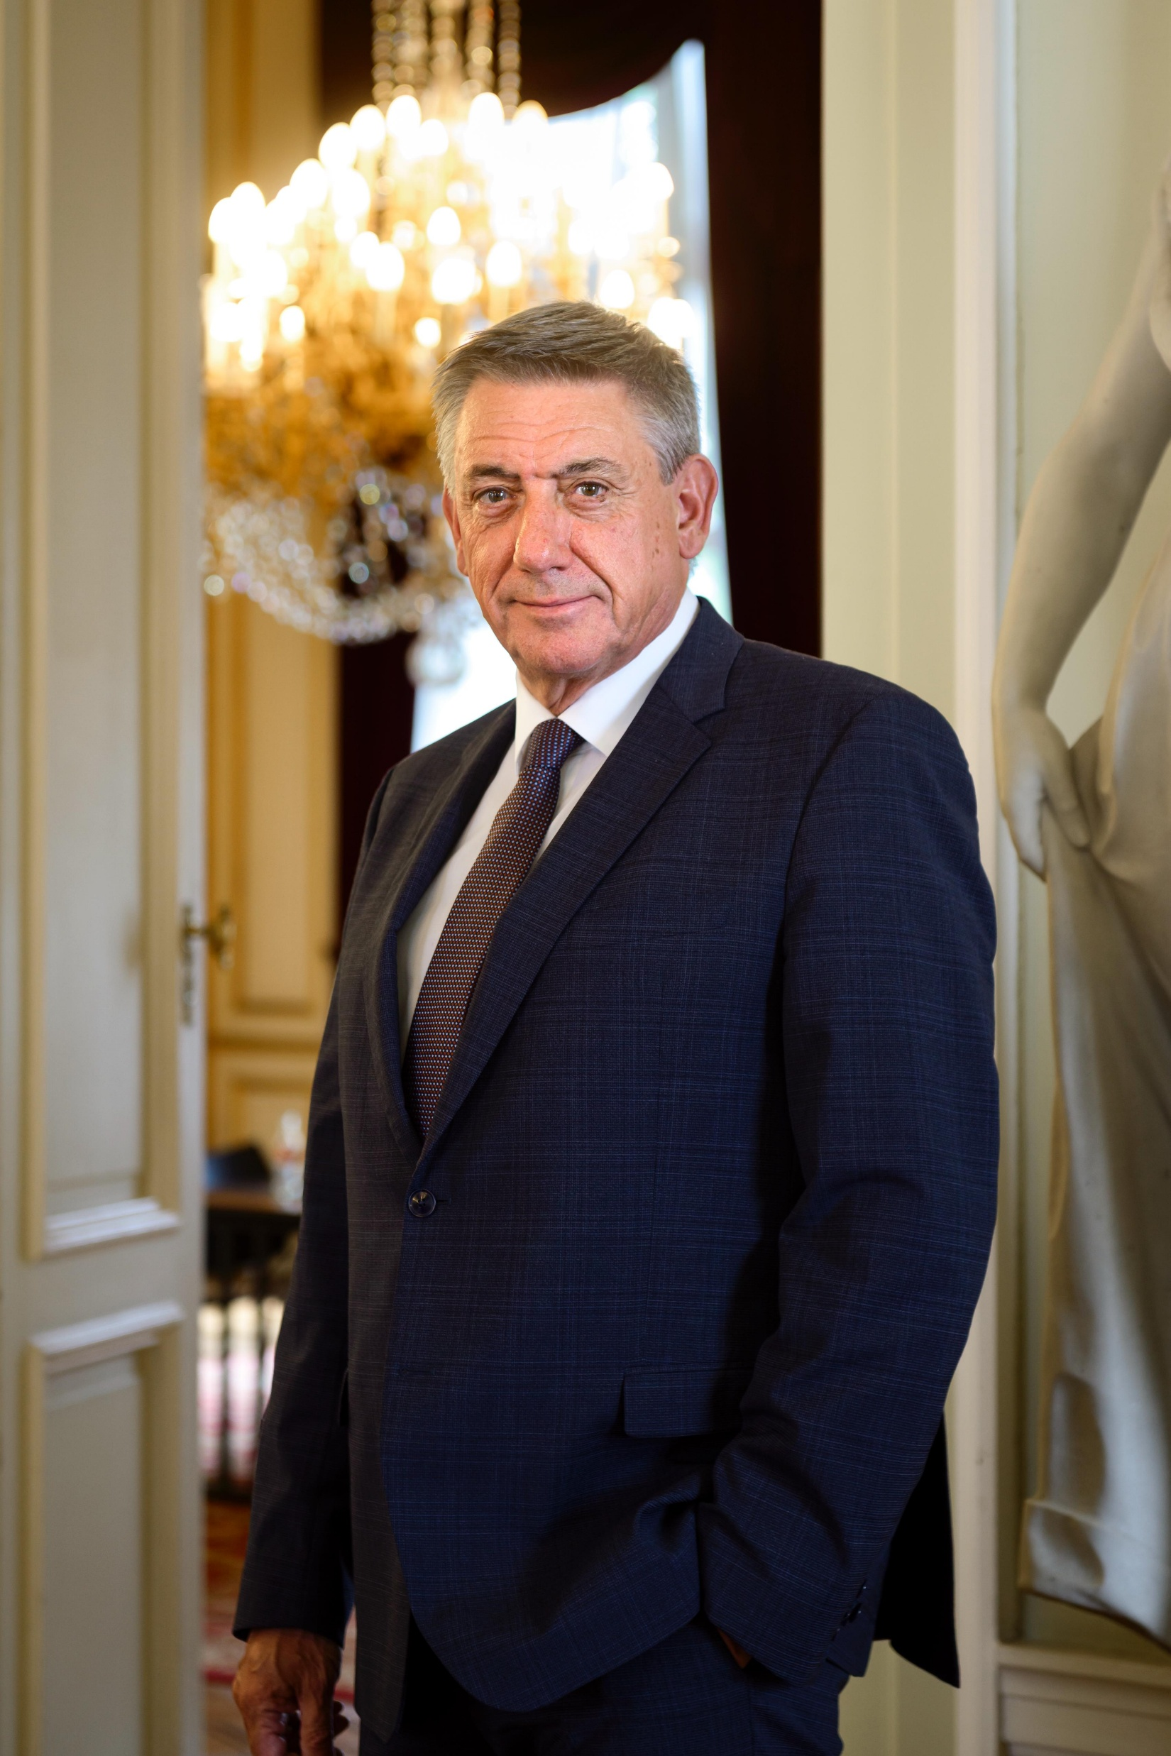
De vier financiële werven van Arizona
Vice-eersteminister
Minister van Financiën en Pensioenen
belast met de Nationale Loterij
en de Federale Culturele Instellingen
Notes:
Geachte dames en heren, Beste leden van de International Fiscal Association,
Van harte welkom. Je vous souhaite la bienvenue.
Toen ik de bevoegdheden Financiën en Pensioenen kreeg toegewezen, realiseerde ik mij zeer goed dat deze domeinen over de centen van mensen gingen. En dat mensen daar bijzonder mee bezig zijn. Volkomen begrijpelijk.
Mensen en hun hard verdiende centen, het is altijd risicovol om daartussen te komen.
Op het eerste zicht lijken het cijferdomeinen, maar geloof me er zit veel passie, karakter en emotie in financiën- en pensioendebatten. Dat merk ik in het parlement, op straat, in vergaderzalen én in mijn mailbox.
Dat zo veel organisaties, burgers en journalisten elke dag en nacht op onze deur bonken of opdagen op momenten zoals vandaag – dat had ik eigenlijk niet geheel verwacht. Of toch niet met deze intensiteit.
Même après toutes ces années passées dans le monde politique, c’est un véritable honneur de pouvoir prendre la parole lors du séminaire d’actualité de l’International Fiscal Association. Merci de tout cœur pour l’invitation.
En parcourant les archives de vos conférences précédentes, j’ai pu constater que vous réussissez toujours à réunir des intervenants de tout premier plan. J’espère à mon tour être à la hauteur de vos attentes.
Et j’espère aussi que chacun a passé de très belles vacances. Pour ma part, elles m’ont fait énormément de bien, après six mois particulièrement intenses depuis la formation du gouvernement Arizona.
Het afgelopen politieke jaar was er een met weinig nachtrust, veel impasses, het nodige theater maar uiteindelijk wel stevige akkoorden – belangrijk meervoud.
Soms wel pas in het midden van de nacht en met een persconferentie in de vroege ochtend van de nationale feestdag.
De motor heeft soms eens gesputterd, hoe kon het anders met al die overuren. Maar toch is de regeringstrein vanaf februari alleen blijven doorrijden.
Het was duidelijk dat iedereen na het zomerakkoord nood had aan even uitblazen. Weg van de camera’s, weg van het halfrond, weg van de ministerraadzaal.
Je weet echt dat iedereen nood had aan rust als je een vakantie kunt doorkomen zonder dat federale ministers grote interviews geven. Dan moet iedereen wel echt doodop zijn 😉. Ik spreek bewust over ministers, niet over partijvoorzitters.
Les vacances sont malheureusement déjà derrière nous. Et après un mois de repos, il est à nouveau temps de retrousser nos manches à nouveau. Avec engagement, énergie et persévérance.
Car les grands chantiers dans ce pays ne manquent pas et doivent être pris à bras-le-corps. Et le monde, lui non plus, ne s’arrête pas : parfois, on a même l’impression qu’il est littéralement en feu.
Ces dernières semaines, nous avons travaillé intensivement à la finalisation de plusieurs accords conclus – j’y reviendrai plus tard – ainsi qu’à la préparation du contrôle budgétaire 2025 et de la confection du budget 2026.
Cela ne vous surprendra pas : le défi à relever est immense. Un déficit budgétaire de 6,5 % du PIB à la fin de la législature est inacceptable tant pour l’Europe que pour nous.
Ne vous attendez donc pas, dans les prochains mois, à de soudaines solutions miracles après une petite heure de réunion. Même si, je l’avoue, je garde l’espoir secret que nous puissions arriver à un bon résultat avec un peu moins de sessions nocturnes.

Slide 2
Waar zullen we het vandaag over hebben?
2
De financiële positie van het land
Planbureau
Met welke riemen zullen we roeien?
Arizonahervormingen gekaderd
De fiscale plannen van de
Arizonaregering in 4 werven
1) De Programmawet
2) De Wet Diverse Bepalingen
3) Het Zomerakkoord / de hervorming van de personenbelasting
4) Meerwaardebelasting
Conclusie
Notes:
Waar gaan we het vandaag over hebben?
We starten met een korte uitweiding over de financiële positie van dit land. Wat is de staat van het land volgens het Planbureau? Wat zijn de riemen waarmee we moeten roeien? In welk kader moet u de Arizona-hervormingen begrijpen?
Vervolgens gaan we over tot de hoofdschotel, waar iedereen voor gekomen is: de fiscale plannen van de Arizona-regering.
We nemen een duik in de vier werven op het domein van Financiën waar we sinds de start van de Arizona-regering aan werken:
de Programmawet, de Wet Diverse Bepalingen, het Zomerakkoord of de hervorming van de personenbelasting en de meerwaardebelasting.
Dit omhelst lang niet al onze fiscale plannen voor de hele legislatuur, maar wel waar we op dit moment mee aan de slag zijn. In de loop van deze regeerperiode komen daar stapsgewijs steeds nieuwe werven bij en zullen oude werven afgesloten worden. Eindigen doen we zoals het hoort met een korte conclusie.

Slide 3
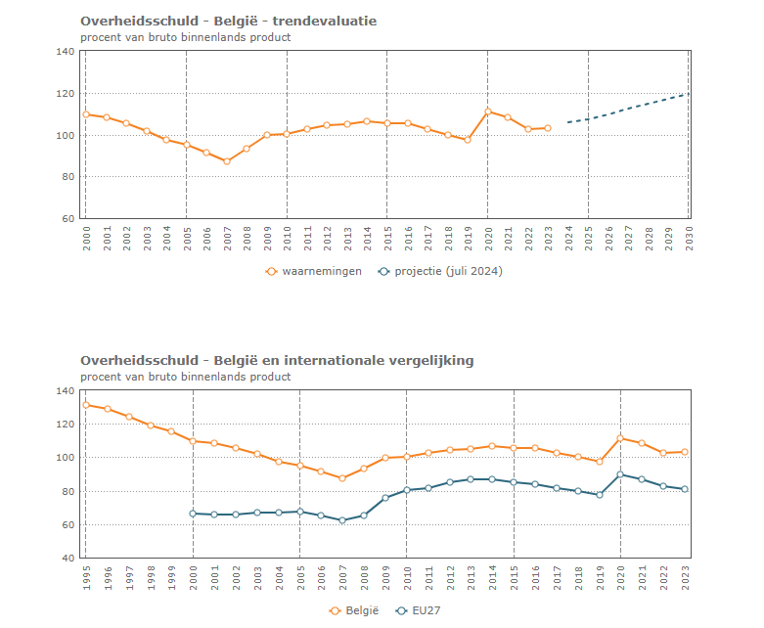
Stabilisation de la dette
3
Bron: Federaal Planbureau – Overheidsschuld (i83)
Notes:
Depuis les bancs de l’opposition au parlement, j’entends parfois :
« Économiser, réformer et assainir : ce n’est pas nécessaire. La politique (de casse) du gouvernement Arizona est inutile et non sollicitée. On peut bien creuser encore un peu le déficit. Quelques milliards de dette en plus, ce n’est pas grave. S’endetter, c’est normal. »
Dans une certaine mesure, il est en effet logique pour un État de contracter de la dette. Aucun gouvernement n’a des milliards qui dorment dans un coffre pour financer d’un seul coup de grands travaux d’infrastructure. (Sauf peut-être la Norvège.)
Mais ce pays a perdu tout sens de la mesure. Si rien ne change, d’ici 2030, la dette publique explosera pour atteindre près de 120 % du PIB. C’est colossal. C’est une menace. Et c’est, tout simplement, dangereux pour l’avenir du pays.

Slide 4

Situation du pays I
4
Notes:
En 2023, sur chaque 100 euros dépensés, 3,8 euros ont servi à rembourser la dette. Et savez-vous combien nous avons investi dans notre défense, la même année ? À peine 1,8 euro sur 100.

Slide 5
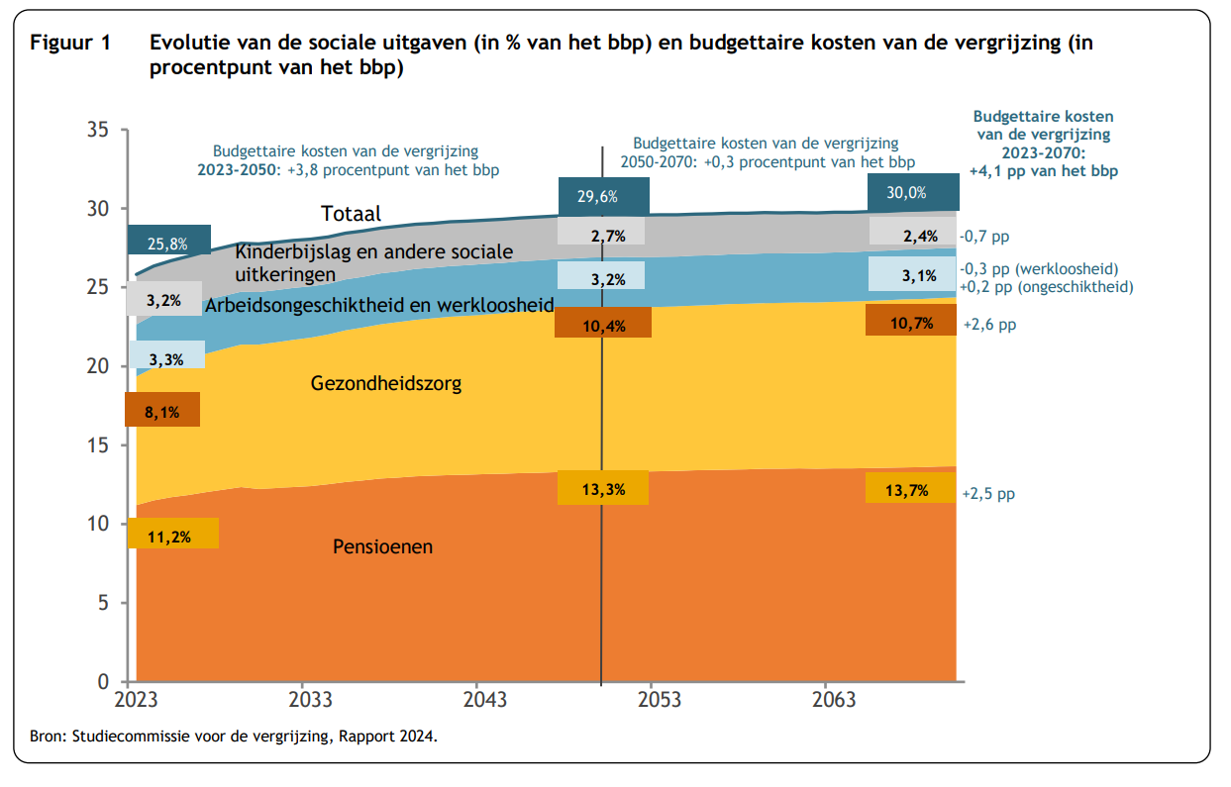


Staat van het land I
5
Vergrijzingskost bij ongewijzigd beleid
= 30 % BBP
=
urgentie tot
hervormingen
Notes:
We moeten de federale staatschuld echt onder controle brengen. Want u kent de realiteit:
De kost van de vergrijzing zou bij verderzetting van het beleid van de vorige regering oplopen tot 30% van het bbp in 2070.

Slide 6
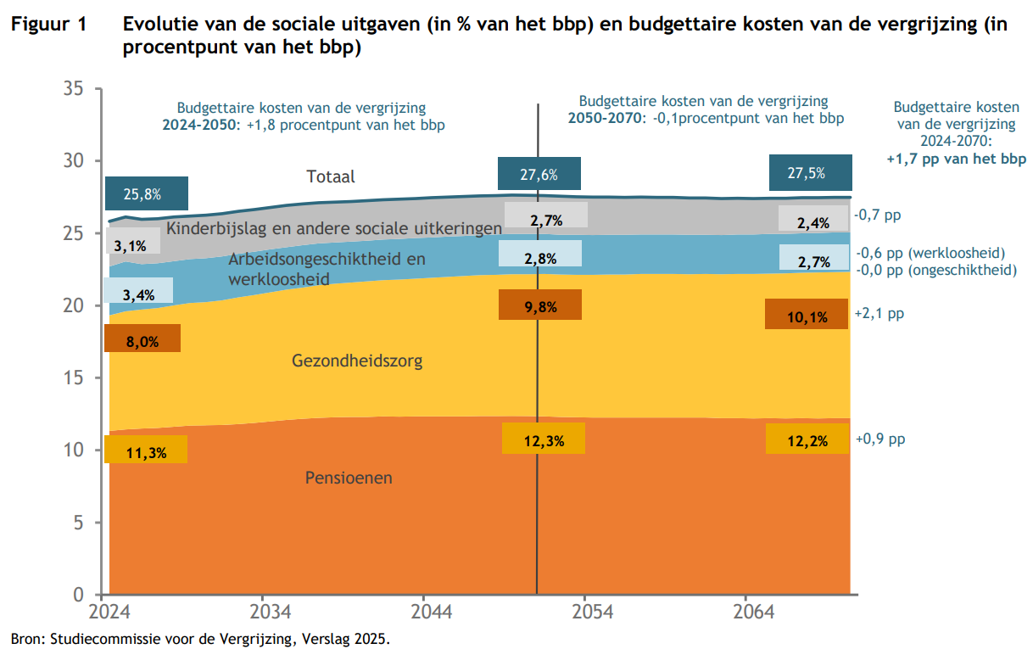
Staat van het land I
6
Vergrijzingskost in 2070
= 27,5%
Arizona mildert de stijging vergrijzingskosten
Notes:
Deze trend hebben we met de plannen van de Arizonaregering al kunnen doorbreken.
Het Federaal Planbureau raamt de vergrijzinskost in 2070 nu op 27,5% van het bbp op basis van onze pensioen- en arbeidsmarkthervorming. Dat is een halvering van de stijging van de eerdere stijging van de vergrijzingskost.
Dat is een stap in de goede richting, maar het totale bedrag blijft nog steeds een grote hap uit onze beschikbare gelden.

Slide 7
Situation du pays I
7
Le taux d’endettement 104,7% (2024)
Investissements dans la défense de 5 % (+3,7 % d’ici 2035)
Guerres commerciales
Un coût salarial et énergétique extrêmement élevé
Très mauvais bilan en matière de réformes→ la note a été abaissée
Notes:
Nous traînons derrière nous des taux d’intérêt élevés sur une montagne de dettes historiques – le taux d’endettement s’élevait en 2024 à 104,7 %.
D’ici 2035, nous devons investir pas moins de 5 % de notre PIB dans la défense. C’est 3,7 % de plus qu’au début de cette législature.
Notre économie d’exportation est sous pression à cause des guerres commerciales.
En Europe, nous supportons un coût salarial et énergétique extrêmement élevé.
Et par-dessus tout, le gouvernement fédéral précédent affiche un très mauvais bilan en matière de réformes. Les marchés financiers commencent à s’en rendre compte. Ils ne sont pas aveugles. Avant l’été, la note de notre pays a même été abaissée.

Slide 8
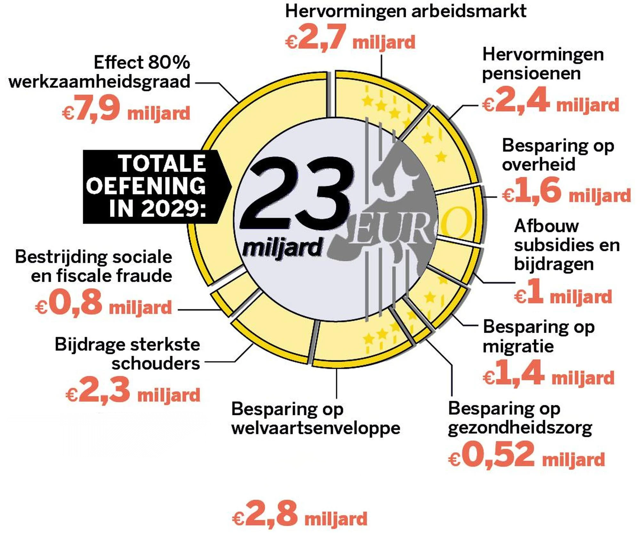
8
Budgettaire sanering
Spiraal doorbreken
Inspanning van 23 mia euro
Beheersbaar tekort
Opdracht lange adem
Belastingdruk niet verhogen
Notes:
Dit patroon van een slechte competitiviteit, hoge overheidsuitgave, een groeiende staatsschuld en gebrek aan daadkracht willen wij met de Arizona-regering doorbreken.
Eenvoudig zal dat niet worden. We mogen in deze opdracht de samenleving ook niet voorliegen. Het zal eerst nog slechter worden voor het beter wordt. Het financiële moeras waar we dreigden in te sukkelen blijft gevaarlijk.
Onze hervormingen – een inspanning van momenteel 23 miljard euro, ongezien in de recente geschiedenis van dit land – zal het begrotingstekort opnieuw beheersbaar maken door de primaire uitgave te stabiliseren en zonder de globale belastingdruk te laten stijgen.

Slide 9

Réformes historiques I
9
Marché du travail
Maladie & activation
Migration
Fiscalité
limitation dans le temps
des allocations de chômage
approche plus stricte des malades de longue durée + activation + sanctions
politique migratoire plus stricte
réduire l’attractivité pour la migration illégale
fiscalité équitable, salaire net plus élevé, collaboration fisc–entreprises
Notes:
Nous avons un accord pour plusieurs réformes historiques:
Sur le plan du marché du travail avec par exemple la limitation des allocations de chômage dans le temps,
Pour une approche plus stricte des 500.000 malades de longue durée avec une politique d’activation et de sanctions,
Pour une politique migratoire plus stricte afin que ce pays ne soit plus un lieu attractif pour la migration illégale,
Pour une fiscalité équitable, avec un net plus élevé et un modèle de collaboration au lieu d’un modèle d’opposition entre le fisc et l’entreprise,

Slide 10
Réformes historiques II
10
Justice
Pensions
Défense
lutte contre la criminalité liée à la drogue
fusion des zones de police bruxelloises
lutte contre la surpopulation carcérale
réforme réfléchie
stabilisation du coût du vieillissement
défense performante
garantir la sécurité du pays et de ses alliés
Notes:
Pour une politique judiciaire déterminée qui lutte contre la criminalité liée à la drogue qui regroupe les zones de police de Bruxelles et qui s’attaque à la surpopulation carcérale,
Pour une réforme réfléchie des pensions afin de stabiliser la facture du vieillissement.
Et pour une défense performante qui doit garantir notre sécurité et celle de nos alliés.

Slide 11
Comment y parvenir ?
11
Politique inchangée– croissance économique
Augmenter les impôts ←→ 52,7% pression fiscale sur le travail
Faire baisser les impôts
Notes:
Mais même avec ces efforts, la dette continuera d’augmenter. Nous nous sommes tellement éloignés du bon chemin qu’il est impossible d’inverser cette tendance au cours d’une seule législature.
Un déficit annuel de 3 % : c’est le seuil critique. C’est dans cette direction que nous devons absolument aller, même si l’exercice est extrêmement compliqué. La croissance supplémentaire de la dette doit — et va — diminuer.
L’honnêteté m’oblige à dire d’emblée que les contrôles et l’élaboration budgétaires seront extrêmement difficiles, rien que pour espérer s’approcher de ce seuil des 3 %.
Alors, comment y parvenir ? Comment atteindre ces 3% ? C’est bien sûr la question à plusieurs millions.
Et c’est bien de cela que je veux parler aujourd’hui « comment y parvenir ? ». Plus précisément : comment atteindre cet objectif par le biais du domaine des Finances ?
Dans ce domaine, l’outil par excellence, ce sont bien sûr les impôts au sens large : accises, TVA, impôt des personnes physiques, cotisations de solidarité… Vous connaissez sans doute la multitude d’euphémismes qui les entourent.
Très simplement dit, il existe trois options pour freiner la dette par le biais des Finances :
Vous ne faites rien dans le domaine des Finances. Tout reste pareil, et vous comptez sur une croissance économique miraculeuse. Cette croissance doit alors générer des recettes supplémentaires, parce que les gens dépensent plus, et qu’à terme, la dette finit par diminuer.
Rêver, c’est beau et rien ne l’interdit. Mais aujourd’hui, nous ne vivons pas dans un scénario de croissance illimitée. Il suffit de suivre l’actualité mondiale pour comprendre très vite que nous ne pouvons pas compter là-dessus.
Autre possibilité : augmenter les impôts. Cela signifie : plus de recettes et moins de dette. Mais la pression fiscale sur le travail en Belgique atteint déjà 52,7 % du PIB, soit la pression fiscale la plus élevée de tout le monde occidental. Honnêtement, je pense que personne, doté d’un minimum de bon sens, ne plaiderait pour taxer davantage.
La seule option qui reste, après avoir envisagé le status quo ou l’augmentation des impôts, c’est de les faire baisser.

Slide 12
C'est contradictoire mais ça fonctionne
12
Economies dans les dépenses primaires via des réformes
Une baisse d’impôts
Réduire le déficit annuel
Notes:
Cela peut sembler contradictoire et presque contraire aux lois de la logique : faire reculer la dette en réduisant les impôts.
Mais ce n’est pas forcément illogique. À condition, bien sûr, d’aborder une baisse d’impôts de manière intelligente, en l’accompagnant d’économies et de réformes.
De cette façon, on crée un véritable soutien de la part de la population dans le cadre de choix difficiles, en offrant aux citoyens, en contrepartie de ces efforts, plus de net à la fin du mois.
Et dans le même temps, l’argent libéré par les économies et les réformes peut être entièrement réinvesti pour les dépenses primaires de l’État afin de réduire le déficit annuel.
C’est précisément ce que nous cherchons à mettre en œuvre aujourd’hui dans le domaine des Finances.
C’est un exercice d’équilibre : donner et recevoir.

Slide 13

4 werven van financiën
13
Programmawet
Wet Diverse Bepalingen
Zomerakkoord Hervorming personenbelasting
Meerwaarde-belasting
Notes:
We werken momenteel aan deze opdracht op 4 werven met de Programmawet, de Wet Diverse Bepalingen, het Zomerakkoord of de hervorming van de personenbelasting en de meerwaardebelasting.
In het tweede deel van deze uiteenzetting wil ik ingaan op de maatregelen die in elk van deze wetten vervat zitten.

Slide 14

Van regeerakkoord naar wet
14
Eerste lezing – regering
Adviezen en overleg
Tweede lezing – regering
Afkondiging wet koning
Parlement
Notes:
Het lijkt mij nuttig om ze allemaal eens op te lijsten en zeer kort te overlopen. Welke aanpassing zit in welke wet en in welke stap van het proces zitten we op dit ogenblik.
Over veel van de maatregelen is al een akkoord bereikt, maar de beslissing is pas definitief van kracht wanneer de wet ook in het Parlement is goedgekeurd.
Tussen het proces van 1ste lezing in de ministerraad en stemming in het parlement kunnen er nog steeds zaken veranderen.

Slide 15
Werven van Financiën gekaderd
15
Groepering per wet ←→ thematisch
Duidelijkheid, rechtvaardigheid en budgettaire solidariteit
Werken en ondernemen belonen
Prikkels tot inactiviteit afbouwen
Lastenverdeling tussen arbeid en kapitaal
Geheel ←→ isoleren van maatregelen
Notes:
Het gevaar van de maatregelen te overlopen wet per wet is dat de meeste werven chaotisch zouden kunnen overkomen als een samenraapsel van individuele, zeer gevarieerde en losstaande regels.
Daarom wil ik toch nog kort even stilstaan bij het overkoepelende verhaal van onze inspanningen op het domein van financiën. Want achter elke maatregel schuilt weldegelijk een visie.
Het brede kader van onze hervormingen is er één van: duidelijkheid, rechtvaardigheid en budgettaire solidariteit. Waarbij we werken en ondernemen willen belonen, prikkels tot inactiviteit willen afbouwen en de lastenverdeling tussen arbeid en kapitaal eerlijker willen spreiden.
De fiscaliteit van dit land moet terug ten dienste staan van burgers die zich inzetten. Niet langer ten dienste van mensen die verkiezen passief te blijven en een almaar bodemlozer schuldenput.
Dat is de essentie van alle hervormingen op het domein van Financiën. Daarbinnen moet je de maatregelen ook evalueren als een geheel.
Als je individuele maatregelen gaat isoleren, krijg je een vertekend beeld. In zijn geheel zal onze fiscale hervorming een sanering betekenen van de overheidsuitgaven, voor een daling van de schulden aangroei zorgen en een daling van de globale belastingdruk bewerkstelligen.

Slide 16

Programmawet
16

Slide 17

Programmawet tijdslijn
17
Eerste lezing – regering
Adviezen en overleg
Tweede lezing – regering
Afkondiging wet koning
Parlement
Notes:
We bijten de spits af met de Programmawet. Deze wet werd ingediend in het parlement en is ook goedgekeurd voor de zomer. Deze maatregelen zijn finaal. Klaar.

Slide 18

1. Programmawet
18
1 miljard euro verschuivingen, verminderingen en verhogingen
2029
Eerlijker
Duurzamer
Moderner
Notes:
De Programmawet is een pakket aan maatregelen ter waarde van +- 1 miljard euro verschuivingen, verminderingen en verhogingen tegen 2029.
De focus van de Programmawet ligt voornamelijk op een eerlijke, duurzame en moderne fiscaliteit.

Slide 19

Programmawet : 11 maatregelen
19
Inschepingstaks op luchtverkeer
Tarief korte vlucht 2 en 4 euro → 5 euro
Tarief lange vlucht 10 euro → blijft
Notes:
Wat zit er allemaal in de wet? Dat zijn een 11-tal zaken:
De inschepingstaks op luchtverkeer: De tarieven van 2 en 4 euro worden verhoogd naar 5 euro. Het hoogste tarief voor de korte vluchten blijft 10 euro.
Deze verhoging is geen aanval op onze competitiviteit, noch op de luchtvaartsector.
We blijven nog steeds onder het tarief van verschillende buurlanden.

Slide 20

Programmawet : 11 maatregelen
20
Nationaliteitsverklaring
Registratierechten om Belg te worden gaan omhoog
150 euro naar 1000 euro
Notes:
De nationaliteitsverklaring: De registratierechten om Belg te worden, gaan van 150 euro naar 1.000 euro.

Slide 21

Programmawet : 11 maatregelen
21
Carried interest
Inkomsten fondsenbeheerders → belast als roerende inkomsten
Vast tarief van 25% in de personenbelasting
Notes:
De carried interest: De inkomsten van fondsenbeheerders worden voortaan belast als roerende inkomst tegen een vast tarief van 25% in de personenbelasting.

Slide 22

Programmawet : 11 maatregelen
22
VVPR-bis regime en liquidatiereserve
Verlaagd tarief van 5 % → 6,5%
Wachttijd van 5 naar 3 jaar
DBI- aftrek
Goede trouw
Automatische boete van 10 % bij eerste fout valt weg
Herhaling binnen 4 jaar = wel verhoging
Fiscale regularisatie
Notes:
Het VVPR-bis regime en de liquidatiereserve : Het verlaagde tarief van 5% op uitgekeerde dividenden stijgt naar 6,5%. In ruil wordt de wachttijd verkort van 5 jaar naar 3 jaar.
De DBI-aftrek wordt verstrengd
Goede trouw: De belastingverhoging van 10% bij de eerste fiscale overtreding valt weg. Een herhaling van een inbreuk binnen de 4 jaar leidt wel alsnog tot een verhoging.
Met het principe van de goede trouw kiezen we voor een mentaliteitswijziging bij de administratie. Die ingeslagen weg gaan we ook later in de bestuursperiode bewandelen bij onder meer de douane.
Fiscale regularisatie wordt opnieuw mogelijk.

Slide 23


Programmawet : 11 maatregelen
23
BTW
Steenkool 12 → 21 % | BTW op sloop-en heropbouw permanent naar 6 %
Gas- en mazout verlaagd tarief 6% afgeschaft | = belastingverlaging van 250 mio
Notes:
De BTW: Op vlak van btw zitten er zowel verhogingen als verlagingen in de Programmawet.
Ik zal beginnen met het slechte nieuws: de verhogingen. De btw op steenkool stijgt van 12% naar 21%, ook het verlaagde tarief van 6% voor gas- en mazoutketels wordt afgeschaft.
Het goede nieuws is dat we het verlaagde tarief van 6% op de levering van nieuwbouwwoningen in het kader van sloop en heropbouw permanent maken, een belastingverlaging van 250 miljoen EUR.
Tenslotte de effectentaks: We geven navolging aan de aanbevelingen van het Rekenhof.

Slide 24
La loi portant des dispositions diverses
24

Slide 25
La loi portant des dispositions diverses : chronologie
25
première lecture
gouvernement
avis et consultations
deuxième lecture gouvernement
promulgation de la loi par
le roi
parlement
Notes:
Le deuxième chantier est la loi portant des dispositions diverses. Cette loi reprend plusieurs éléments de la loi-programme initiale, mais qui nécessitaient un peu plus de temps pour être finalisés.
Ce projet de loi a déjà été déposé au parlement et figure à l’ordre du jour pour discussion ce mois-ci. Le vote suivra ensuite. La phase finale est donc lancée.

Slide 26
2. La Loi portant des dispositions diverses
26
500 millions d’euros
2029
- Encourager le climat d’investissement
- Marché du travail
Notes:
Ce projet de loi contient, lui aussi un important train de mesures, cette fois pour une valeur d’environ 500 millions d’euros à l’horizon 2029.
Le fil conducteur est d’encourager le climat d’investissement, avec des mesures qui concernent à la fois les entreprises, les ménages et le marché du travail.
Ce projet de loi contient plus d’une dizaine de mesures, 14 pour être exact :

Slide 27
La Loi dispositions diverses
27
La fiscalité immobilière:
la déduction d’intérêts disparaît
Le régime des expats:
La part des frais propres à l’employeur sera relevée de 30 % à 35 %.
Le plafond maximum de 90 000 euros sera supprimé.
La rémunération brute minimale passera de 75 000 à 70 000 euros.
Notes:
La fiscalité immobilière: la déduction d’intérêts disparaît. Cette mesure s’inscrit dans la logique dite des « épaules les plus larges ».
Le régime des expats: à la suite de la réforme du gouvernement précédent, nous avons constaté une chute spectaculaire du nombre de cadres étrangers, passant de 27.000 à 5.500.
Pour enrayer cette fuite de talents étrangers, nous prenons trois mesures ciblées :
La part des frais propres à l’employeur sera relevée de 30 % à 35 %.
Le plafond maximum de 90 000 euros sera supprimé.
La rémunération brute minimale passera de 75 000 à 70 000 euros.

Slide 28



La Loi dispositions diverses
28
Le report de la déduction pour investissement
La déduction d’intérêts pour investissements verts
Harmonisation à 40 %
La réduction RDT
La déduction RDT de la contribution de groupe de l’année
Notes:
Le report de la déduction pour investissement: nous voulons attirer les investissements dans l’industrie et, à cette fin, nous supprimons la limitation du report de la déduction pour investissement.
La déduction d’intérêts pour investissements verts : nous harmonisons cette déduction à 40%.
La réduction RDT: en plus de la loi-programme, nous introduisons également via la loi portant des dispositions diverses, une adaptation de la déduction RDT. Nous autoriserons désormais la déduction RDT de la contribution de groupe de l’année.

Slide 29


La Loi portant des dispositions diverses
29
Les Flexijobs
12.000 à 18.000 euros et le montant sera indexé annuellement
Notes:
les Flexijobs: en 2024, il y avait environ 230.000 flexijobbers, avec un pouvoir d’achat supplémentaire gagné d’environ 800 millions d’euros.
Ce système remporte un succès incroyable : les personnes qui veulent travailler davantage peuvent le faire et en retirent également un bénéfice suffisant.
Le montant maximal pouvant être gagné en complément passe de 12.000 à 18.000 euros et sera indexé annuellement.

Slide 30


La Loi portant des dispositions diverses
30
Les véhicules hybrides
Une période transitoire limitée
pour les voitures hybrides des indépendants
Les kilomètres parcourus à l’électricité seront déductibles à 100 %
Ceux parcourus aux combustibles fossiles à 0 %
La déduction pour les véhicules les plus anciens du parc diminuera progressivement de 75 % à 50 %
Notes:
Les véhicules hybrides : Afin qu’une transition énergétique réaliste soit possible au sein du parc automobile, nous prévoyons une période transitoire limitée pour les voitures hybrides des indépendants.
Les kilomètres parcourus à l’électricité seront déductibles à 100 %, et ceux parcourus aux combustibles fossiles à 0 %.
La déduction pour les véhicules les plus anciens du parc diminuera progressivement de 75 % à 50 %.

Slide 31

La Loi portant des dispositions diverses
31
Les pensions alimentaires
80 % → 70% → 60 % → 50%
Des personnes qui ne résident pas dans un Etat membre de l’EEE
(espace économique européen)
Notes:
Les pensions alimentaires : la déductibilité des pensions alimentaires passera de 80% à 70%, puis à 60% et finalement à 50%.
Les pensions alimentaires versées à des personnes qui ne résident pas dans un Etat membre de l’EEE (espace économique européen) ne seront plus déductibles.

Slide 32


La Loi dispositions diverses
32
Les moyens d’existence nets
Indépendamment de la situation familiale
La non-indexation de certaines
dépenses fiscales
2025-2030 première tranches dépôts d'épargne et épargne à long terme
Gels des montants maximums épargne-pension → pour cet exercice d'imposition et entre en vigueur l'année prochaine
Trajet domicile-travail avec autre moyen que les transports publics → non-indexation unique
Crédit d'impôt pour enfants à charge → gel permanent à 550 euros
Notes:
Les moyens d’existence nets : notre philosophie est que le travail doit être rémunérateur et ne peut en aucun cas être pénalisé. Nous allons donc vers un montant unique, indépendamment de la situation familiale et/ou de la forme de vie commune.
La non-indexation de certaines dépenses fiscales : nous n’allons pas indexer un certain nombre de dépenses fiscales au cours de cette législature.
Il s’agit par exemple de l’épargne à long terme et de l’épargne-pension. Vous trouverez les délais exacts et les montants sur le slide.

Slide 33
La Loi portant des dispositions diverses
33
La SICAV RDT
5% sur les plus-values
Le crédit d’impôt pour fonds propres
10 à 20%
3.750 à 7.500 euros
Notes:
La SICAV RDT : une imposition distincte de 5% sera appliquée sur les plus-values réalisées sur les actions d’une SIVAC RDT.
Le crédit d’impôt pour fonds propres : ce crédit d’impôt sera doublé et passera de 10 à 20% et de 3.750 à 7.500 euros. Cette mesure vise spécifiquement à apporter un soutien supplémentaire aux indépendants sans société.

Slide 34



La Loi des dispositions diverses
34
La simplification de la déclaration
Réduire le nombre de postes
Les délais d’imposition et d’enquête
10 à 7 ans
Notes:
La simplification de la déclaration : nous avons l’ambition de réduire le nombre de postes de déduction mineurs dans la déclaration fiscale. Nous allons réduire ou supprimer la déduction notamment pour les dons, le personnel de maison, les quadricycles électriques et l’exonération pour le passif sociale.
Les délais d’imposition et d’enquête : Nous réduisons les délais d’imposition et de contrôle de 10 à 7 ans tant pour le code des impôts sur le revenus que pour le code de la taxe sur la valeur ajoutée.

Slide 35
Zomerakkoord
35
Notes:
De derde werf waar we volop aan de uitvoering begonnen zijn, is het Zomerakkoord of de hervorming van de personenbelasting.

Slide 36
Zomerakkoord tijdslijn
36
Eerste lezing – regering
Adviezen en overleg
Tweede lezing – regering
Afkondiging wet koning
Parlement
Notes:
We hebben hier net voor de zomer een akkoord in eerste lezing over gevonden binnen de regering.
We wachten nu op het advies van de Raad van State om over te gaan tot een tweede lezing, bespreking in de commissie en vervolgens de eindstemming. De afwerking van deze werf zal voornamelijk in de maand oktober prominent op de agenda staan.

Slide 37
3. Zomerakkoord
37
4,4 miljard euro maatregelen
2029
Netto meer voor wie werkt en onderneemt
Notes:
De hervorming van de personenbelasting is het stokpaardje van deze regering om te zorgen voor meer netto voor wie werkt en onderneemt.
Deze fiscale hervorming treedt in werking vanaf 1 januari 2026 en loopt stapsgewijs door gedurende de hele legislatuur tot 2029.
Het zomerakkoord bevat een pakket van ongeveer 9 maatregelen ter waarde van +- 4,4 miljard euro tegen 2029.

Slide 38
Zomerakkoord : 9 maatregelen
38
Belastingvrije som
10.910 euro naar 15.300 euro in 2029
Eerste stijging al in 2026
BBSZ (bijzondere bijdrage sociale zekerheid)
Verlaagd
In voordeel van alleenstaande max + 365 euro netto
Gezinsfiscaliteit
Toeslag eerste kind 1.980 naar 2.650 euro in 2029
Notes:
Wat zit er in deze werf:
De belastingvrije som: De belastingvrije som stijgt van 10.910 naar 15.300 euro in 2029. Met een eerste stijging in 2026.
De BBSZ: De bijzondere bijdrage sociale zekerheid wordt volledig hervormd en verlaagd in het voordeel van alleenstaanden. Een alleenstaande krijgt op jaarbasis met deze hervorming maximaal 365 euro netto extra.
De gezinsfiscaliteit: De toeslag op het eerste kind ten laste gaat fors omhoog van 1.980 euro naar 2.650 euro in 2029.

Slide 39
Zomer- akkoord
39
Federale werkbonus
Verhogen
Bruto = netto minimumloon in 2029
Overuren
Lastenverlaging werkgever
Belastingvermindering werknemer
Gepensioneerden
50% naar 33% maximale heffing
Notes:
De federale werkbonus: We verhogen de federale werkbonus, een vermindering van de persoonlijke bijdrage RSZ. Hierbij zal bruto netto worden voor het minimumloon in 2029.
De overuren: Het systeem van overuren ondergaat een structurele hervorming. En de algemene regeling van 180 fiscaalvriendelijke overuren krijgt een lastenverlaging voor werkgever en een belastingvermindering voor de werknemer.
De gepensioneerden: Gepensioneerden die blijven werken na hun pensioen zullen nog maar een verminderde maximale heffing van 33% betalen.

Slide 40


Zomerakkoord : 9 maatregelen
40
Afschaffing Belastingvermeerdering onvoldoende voorafbetaling
Huwelijksquotiënt
Niet-gepensioneerden: halvering tegen 2029
Gepensioneerden: uitdoven over periode van 20 jaar
Notes:
We schaffen de belastingvermeerdering bij onvoldoende voorafbetalingen af zodat zelfstandigen de eigen cashflow beter kunnen beheersen.
Het huwelijksquotiënt: Van alle Europese landen geeft dit land de grootste negatieve arbeidsprikkel aan de 2de verdiener. We maken het vandaag te lonend dat één van de twee partners niet werkt.
We grijpen daarom in op het huwelijksquotiënt. Voor niet-gepensioneerden halveren we het tegen 2029 en voor gepensioneerden doven we het zeer langzaam uit over een periode van 20 jaar.

Slide 41
Zomerakkoord : 9 maatregelen
41
Belastingvermindering werklozen
Afgeschaft in 2029
Leefloon
Opgenomen als belastbaar inkomen
Notes:
De belastingvermindering voor werklozen: De belastingvermindering voor werklozen wordt op termijn afgeschaft en het leefloon zal opgenomen worden als belastbaar inkomen.

Slide 42
Taxe sur les plus-values
42
Notes:
Enfin, le dernier et quatrième chantier sur lequel nous avons travaillé est celui de la taxe sur les plus-values. Un impôt dont je ne suis pas partisan mais que je mettrai en œuvre loyalement puisqu’il fait partie de l’accord de gouvernement conclu entre cinq partis.

Slide 43
Taxe sur les plus values chronologie
43
première lecture
gouvernement
avis et consultations
deuxième lecture gouvernement
promulgation de la loi par
le roi
parlement
Notes:
Nous pensons que tous les textes techniques et le vote au Parlement seront prêts au plus tard en novembre de cette année.
Ce chantier est pratiquement achevé et nous espérons que les banques auront également accompli leur part du travail pour le 1er janvier 2026. Ainsi, la loi pourra entrer en vigueur dès le début de la nouvelle année et nous pourrons tous avancer avec les réformes nécessaires.

Slide 44
4. Taxe sur les plus-values
44
500 millions d’euros comparés à l’effort global de
23 milliards d’euros
2026
Les épaules les plus larges
Notes:
La taxe sur les plus-values doit rapporter 500 millions d’euros en vitesse de croisière. Comparé à l’effort global de 23 milliards, cela ne représente qu’une petite part, plus précisément 1/26e.
Dans ce cadre – celui de réformes historiques et d’un assainissement beaucoup plus large – je considère qu’il est légitime de demander une contribution aux épaules les plus larges.
Surtout au vu des efforts auxquels ce gouvernement et les prochains seront confrontés. De grands entrepreneurs sérieux partagent également cet avis : tout le monde devra contribuer afin de remettre de l'ordre dans la situation budgétaire.
Beaucoup de choses ont déjà été dites et écrites concernant la taxe sur les plus-values. Mais permettez-moi tout de même d’en rappeler les lignes directrices afin que les choses soient claires.

Slide 45

Taxe sur les plus-values
45
Taxe de 10 % sur la plus-value
Réalisées sur les actifs financiers (actions, crypto)
Notes:
Il s’agit d’une taxe de 10 % sur la plus-value réalisée sur des actifs financiers, telles que les actions et les crypto-monnaies.
La taxe ne s’applique que lorsque la plus-value est effectivement réalisée. Elle entrera en vigueur le 1er janvier 2026 et ne s’appliquera qu’aux plus-values futures.

Slide 46
Taxe sur les plus-values
46
Exonération de 10.000 euros par personne
Pouvant aller jusqu’à
15.000 euros
par personne
Indexation de l’exonération
Notes:
Afin de protéger les petits et moyens épargnants, une exonération annuelle de 10.000 euros par personne est prévue.
Ce montant de 10.000 euros sera indexé et augmentera chaque année de maximum 1.000 euros, jusqu’à atteindre 15.000 euros, à condition qu’aucune plus-value n’ait été réalisée au cours des 5 dernières années.

Slide 47

Taxe sur la plus-value
47
Entrepreneurs
Participation d’au moins 20 %
Exonération d’1 million d'euros et taux progressif réduit
Pas de distinction entre
actions cotées et non cotées
Épargne-pension et
assurances-groupe exonérées
Notes:
Pour les contribuables qui détiennent une participation d’au moins 20 % dans une société, un taux réduit et progressif est prévu. Pour les entrepreneurs, une exonération d’un million d’euros par période de 5 ans s’applique.
Il n’y a aucune distinction entre les actions cotées en bourse et celles non cotées. L’épargne-pension et les assurances-groupe restent exonérées.
Voilà, en résumé, les lignes de force d’une législation qui est, en pratique comme en théorie, très complexe.
Notre avantage est d'introduire cette taxe sur les plus-values au début de la législature : cela nous donne en effet suffisamment de temps pour procéder à des ajustements si nécessaire.
La taxe sur les plus-values est quelque chose de totalement nouveau. Il y aura sans aucun doute des cas qui surgiront et pour lesquels il faudra formuler des réponses. Tout le monde est prêt à y faire face.

Slide 48




Conclusie
48
4 werven
Verhoging
Verlaging
Verschuiving
6,4 miljard euro
Nieuwe werf: Investeringswet
Notes:
Dames en heren,
De Programmawet, de Wet Diverse Bepalingen, het Zomerakkoord of de hervorming van de personenbelasting en de meerwaardebelasting vormen de speerpunten van Arizona in een eerste fase om de begroting terug op het spoor te krijgen.
Dat is nodig om de vele goede en sterke elementen uit ons sociale zekerheidssysteem te kunnen behouden, zoals een treffelijk pensioen voor iedereen. Ook dat van onze kinderen en kleinkinderen.
Dit vierluik bevat een zeer diverse reeks aan maatregelen die betrekking hebben op individuele personen, bedrijven, ondernemingen, Kmo’s, startups, vennootschappen, internationale bedrijven, gezinnen, kinderen, ….
Ik vermoed dat er niemand in deze zaal is waar geen enkele maatregel betrekking op heeft.
Iedereen betrekken bij een grote, moeilijke hervorming is wat je moet trachten te bereiken bij een fiscale hervorming.
U moet ook weten dat elementen van wat vandaag verteld is nog kunnen veranderen. Enkel de Programmawet heeft het volledige traject doorlopen.
De komende maanden kunnen er dus nog kleine, technische wijzigingen in de Wet Diverse Bepalingen, de hervorming van de personenbelasting en zelfs in de ultra details van de meerwaardebelasting sluipen. Maar de hoofdlijnen en de principes: daarover bestaat er binnen de veelkleurige regering wel een akkoord.

Slide 49

Een blik vooruit
49
September
Oktober
November
De Wet Diverse Bepalingen Begrotingscontrole
Hervorming van de personenbelasting
Begroting 2026
meerwaardebelasting
Notes:
Er ligt nog een stevig traject voor ons. Te beginnen met dit najaar wanneer we de wetten waarover ik daarnet sprak in het parlement zullen bespreken.
Er zal tegelijk ook een moeilijke begrotingscontrole aankomen. Met de late start van de regering hebben we op enkele momenten snelheid gemist en dat weerspiegelt zich in de cijfers.

Slide 50



Nieuwe werf: Investeringswet
50
Ondersteuning van het investeringsklimaat
Variant op wet Cooreman-Declercq
Mogelijkheid om bepaalde investeringen
versneld af te schrijven
Notes:
Tenslotte werken we ook aan een nieuwe werf de zogenaamde Wet ter ondersteuning van het investeringsklimaat.
Deze wet, zoals aangekondigd in het regeerakkoord, zal een variant op de wet cooreman-declercq bevatten, maar ook de mogelijkheid om bepaalde investeringen versneld af te schrijven.
We hebben in de horderace al enkele meters afgelegd, maar veel hordes blijven opduiken. Ook al rennen we tegen een enorme snelheid, toch staan we vandaag nog maar aan het begin van onze wedstrijd.

Slide 51

“You cannot escape the responsibility of tomorrow by evading it today.” – A. Lincoln
51
Notes:
Deze saneringsagenda is nog helemaal niet op kruissnelheid.
Ik besef zeer goed dat niet alle hervormingen applaus zullen opleveren. Maar ik prijs mij gelukkig met het besef dat toch langzaam is gegroeid in de samenleving.
We kunnen niets anders doen dan nu te hervormen. De voorbije jaren is er niet of te laks gehandeld, het was schuldig verzuim. Nu is er echt geen andere optie. “You cannot escape the responsibility of tomorrow by evading it today.” – Lincoln
De overheidsfinanciën op orde krijgen is een zaak van en voor de hele samenleving. Het is ook de enige weg om werken en ondernemen meer te waarderen in dit land en onze welvaart en zorg veilig te stellen.
De realiteit dwingt ons tot een tienjarig project. Elk jaar opnieuw – ik besef dat zeer goed – elk jaar opnieuw zullen we aan de bak moeten. Om te vermijden dat het schip finaal zinkt.
Verantwoordelijkheid en soberheid gaan de komende jaren onze welvaart op de lange termijn veiligstellen.
Ik dank u.

